Slide 1
毕业设计答辩
混沌神经网络中的行波分析
闵思韬 物理1302 3130100847
指导教师：何国光

Slide 2
目录
研究目的
研究内容
网络边界连接方式不同对行波的影响
打断网络中单个神经元连接对于行波的影响
神经网络行波传播规律总结
神经网络行波传播部分规律的解释
研究结论

Slide 3
研究目的
分析不同连接方式，参数对混沌神经网络中行波产生，变化，传播的影响
根据分析结果对行波产生的机制提出定性的解释

Slide 4
研究内容
网络边界连接方式不同对行波的影响
打断网络中单个神经元连接对于行波的影响
神经网络行波传播规律总结
神经网络行波传播部分规律的解释

Slide 5
















网络边界连接方式对行波产生的影响
$$×$$
$$×$$
$$×$$
$$×$$
$$×$$
$$×$$
$$×$$
$$×$$
$$×$$
$$×$$
$$×$$
$$×$$
$$×$$
$$×$$
$$×$$
$$×$$
周期边界 （闭合边界） 开放式边界

Slide 6
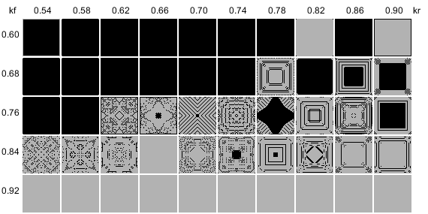
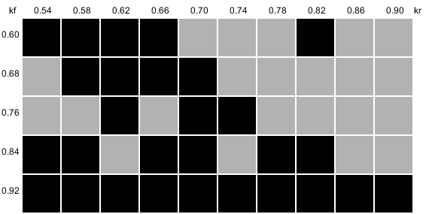
网络边界连接方式对行波产生的影响
相同参数周期边界和开放边界网络中行波的输出
开放边界 周期边界

Slide 7

网络边界连接方式对行波产生的影响
4 | 4 | 4 | 4 | 4
4 | 4 | 4 | 4 | 4
4 | 4 | 4 | 4 | 4
4 | 4 | 4 | 4 | 4
4 | 4 | 4 | 4 | 4
2 | 3 | 3 | 3 | 2
3 | 4 | 4 | 4 | 3
3 | 4 | 4 | 4 | 3
3 | 4 | 4 | 4 | 3
2 | 3 | 3 | 3 | 2
边上的点，只和其它三个邻居连接
非边界上点与周期四个邻居连接
角上的点，只和其它两个邻居连接
$${ η}_{i}(t+1)=k_{f}η_{i}\left(t\right)+\sum_{j}{w_{ij}x_{j}(t)}$$
$${ ζ}_{i}(t+1)=k_{r}ζ_{i}\left(t\right)−αx_{i}\left(t\right)+a_{i}$$
$${ x}_{i}\left(t+1\right)=f(η_{i}+ζ_{i})$$
连接数量会对反馈项产生影响
猜想：连接方式（连接神经元数量）的不对称会导致行波的产生

Slide 8
打断网络中单个神经元连接对于行波的影响
2 | 3 | 3 | 3 | 2
3 | 4 | 4 | 4 | 3
3 | 4 | 4 | 4 | 3
3 | 4 | 4 | 4 | 3
2 | 3 | 3 | 3 | 2
4 | 4 | 4 | 4 | 4
4 | 4 | 3 | 4 | 4
4 | 3 | 0 | 3 | 4
4 | 4 | 3 | 4 | 4
4 | 4 | 4 | 4 | 4
由于闭合边界，具有连接不对称性的神经元数量过多，为了简化不对称性对于行波产生的影响，我们打断周期边界网络中心的单个神经元，研究不对称性对于行波的影响

Slide 9
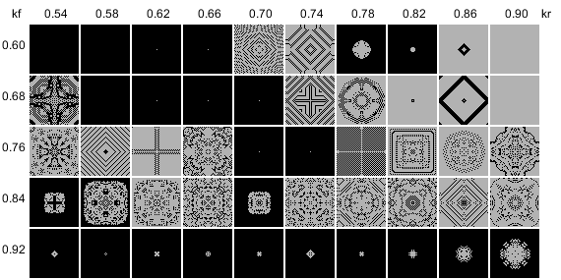
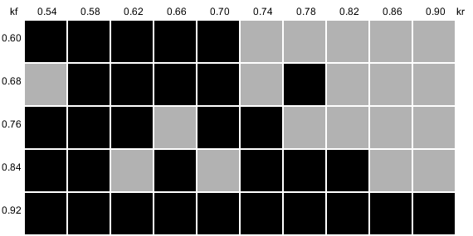
打断网络中单个神经元连接对于行波的影响
打断(25,25)处神经元 （周期边界） 无打断（周期边界）

Slide 10
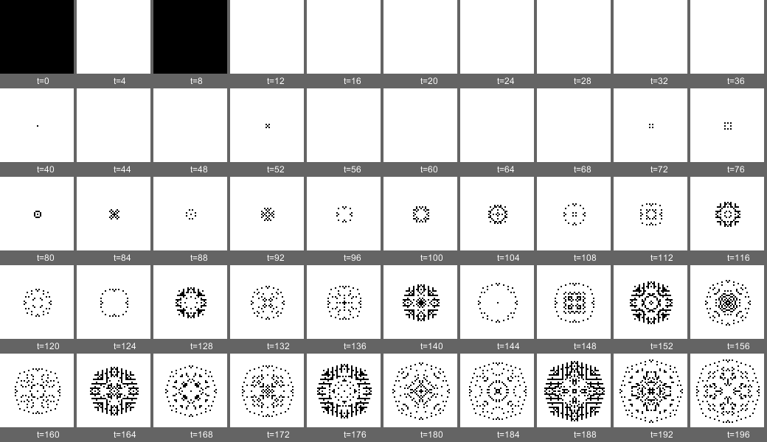
打断网络中单个神经元连接对于行波的影响
时间步状态
Kr = 0.72
Kf =0.90
Step = 40
打断（25 25）的神经元连接

Slide 11
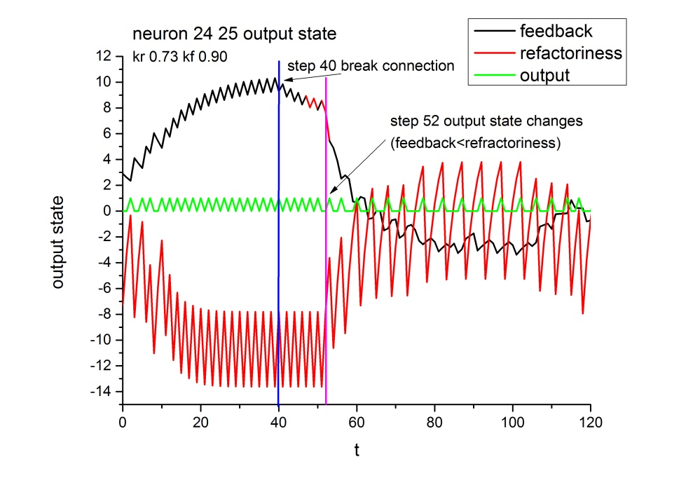
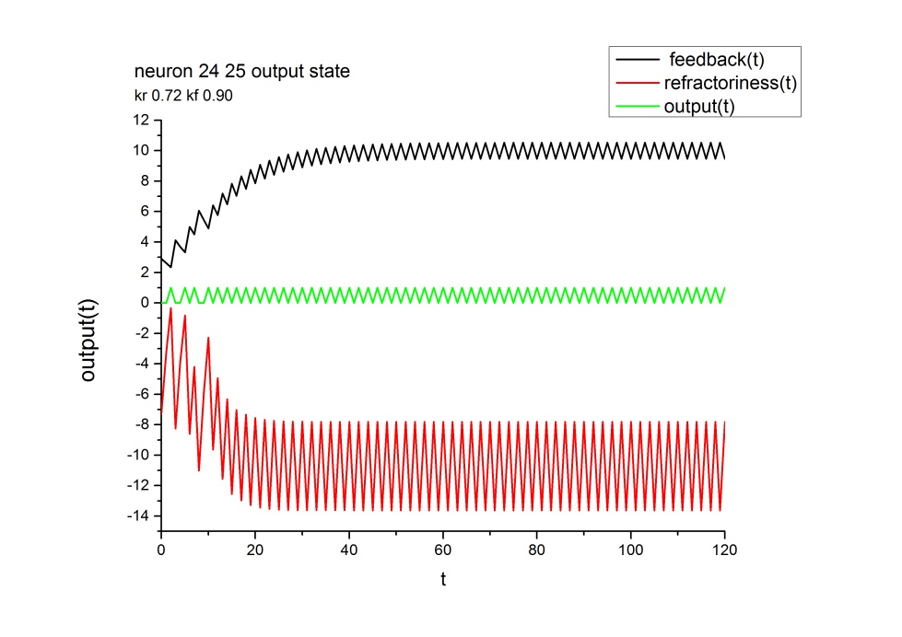
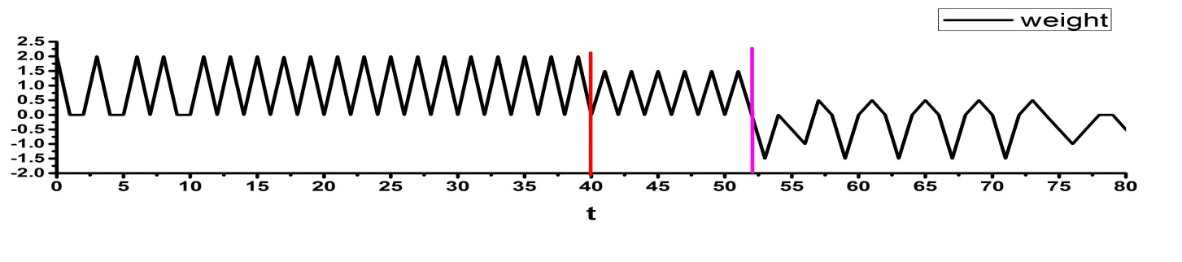
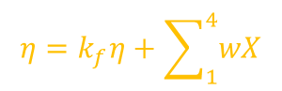
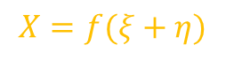
打断网络中单个神经元连接对于行波的影响
$$η=k_{f}η+\sum_{1}^{4}{wX}$$
$$X=f(ξ+η)$$

Slide 12

打断网络中单个神经元连接对于行波的影响
 |  |  | 3
 |  | 3 |  | 3
 |  |  | 3
2 | 3 | 3 | 3 | 3 | 3 | 2
3 |  |  |  |  |  | 3
3 |  |  |  |  |  | 3
3 |  |  |  |  |  | 3
3 |  |  |  |  |  | 3
3 |  |  |  |  |  | 3
2 | 3 | 3 | 3 | 3 | 3 | 2
周期
混沌
每一步传播，不同的周期状态叠加会形成不同的行波形状
由于各个不同状态的神经元各自又会相互影响，所以整个行波的形状变化非常的复杂
但是总体来看可以分为行波形状的变化可以分为：混沌型和周期型

Slide 13
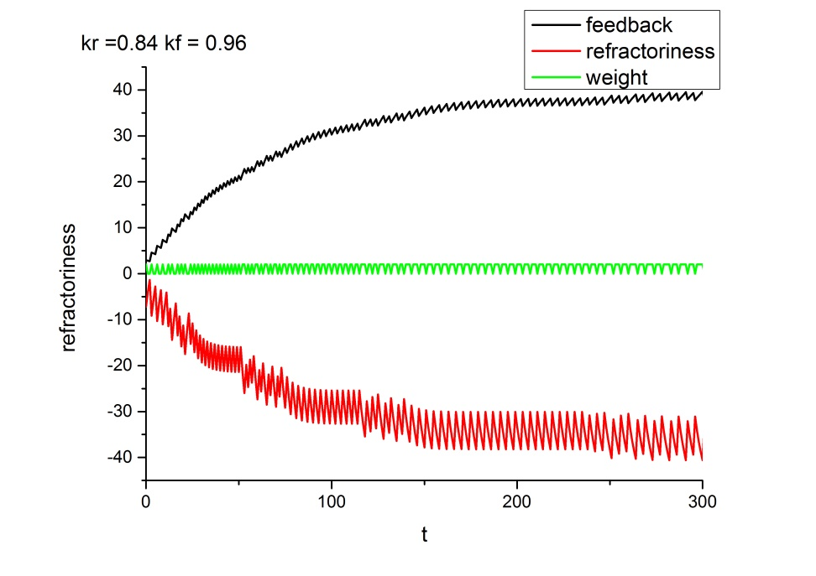
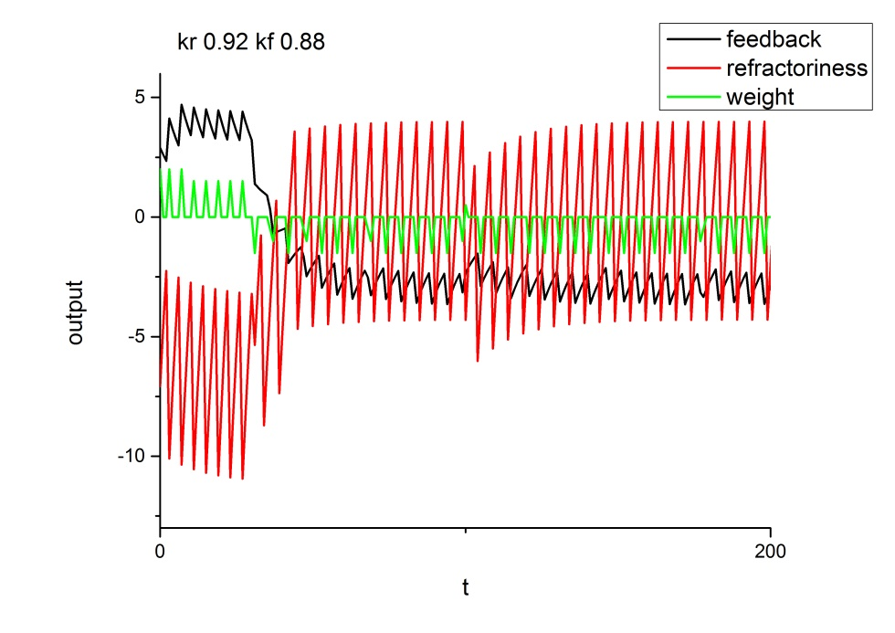
打断网络中单个神经元连接对于行波的影响
由于每一个神经元反馈项被影响的时间不同，所以每一个神经元会进入不同的状态，从而产生千变万化的不同形状。
而且混沌系统对于初始值非常的敏感，所以反馈项稍微的改变一点都会导致行波产生不同的形状

Slide 14
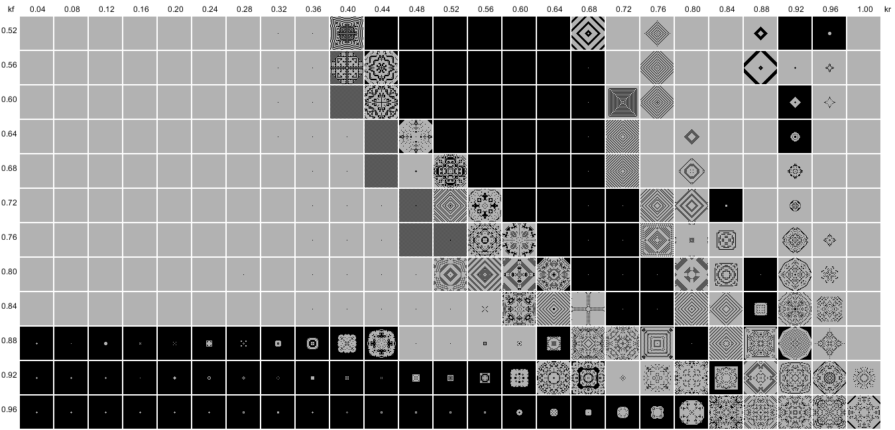
参数图形分布 Hebb rules: 0.5 -0.5

Slide 15
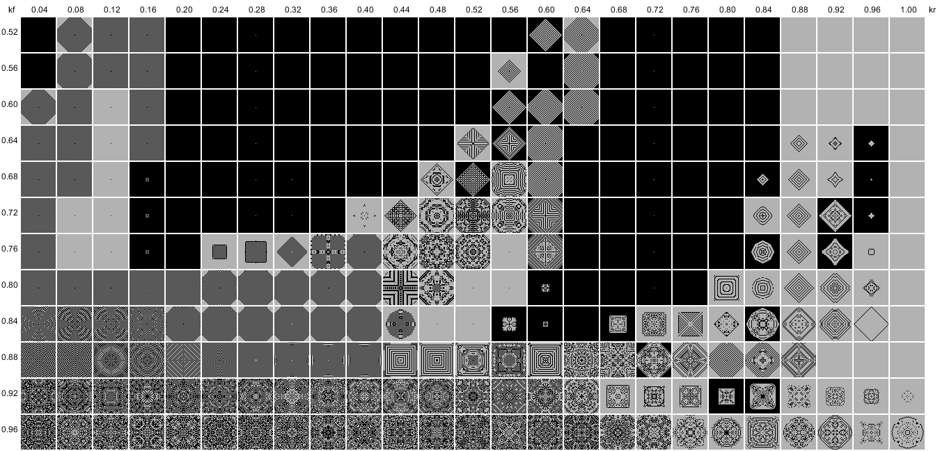
参数图形分布 Hebb rules: -0.5 0.5

Slide 16
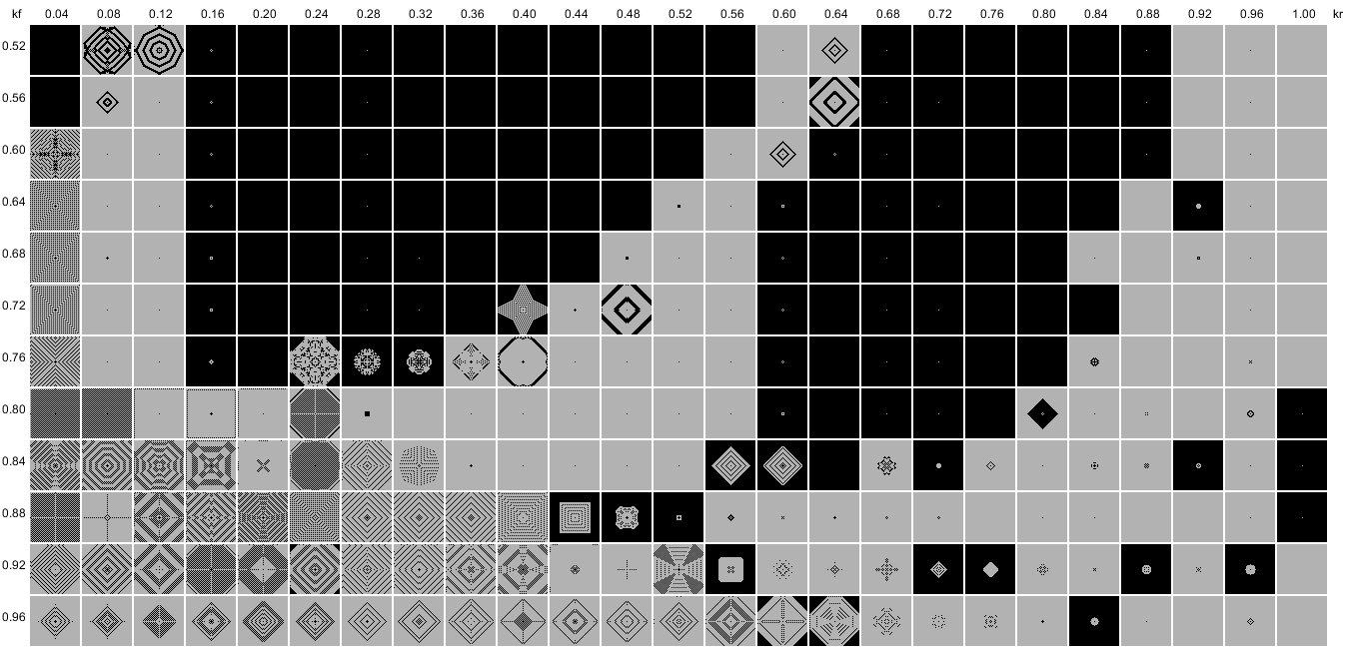
参数图形分布 fixed weight: -0.5

Slide 17
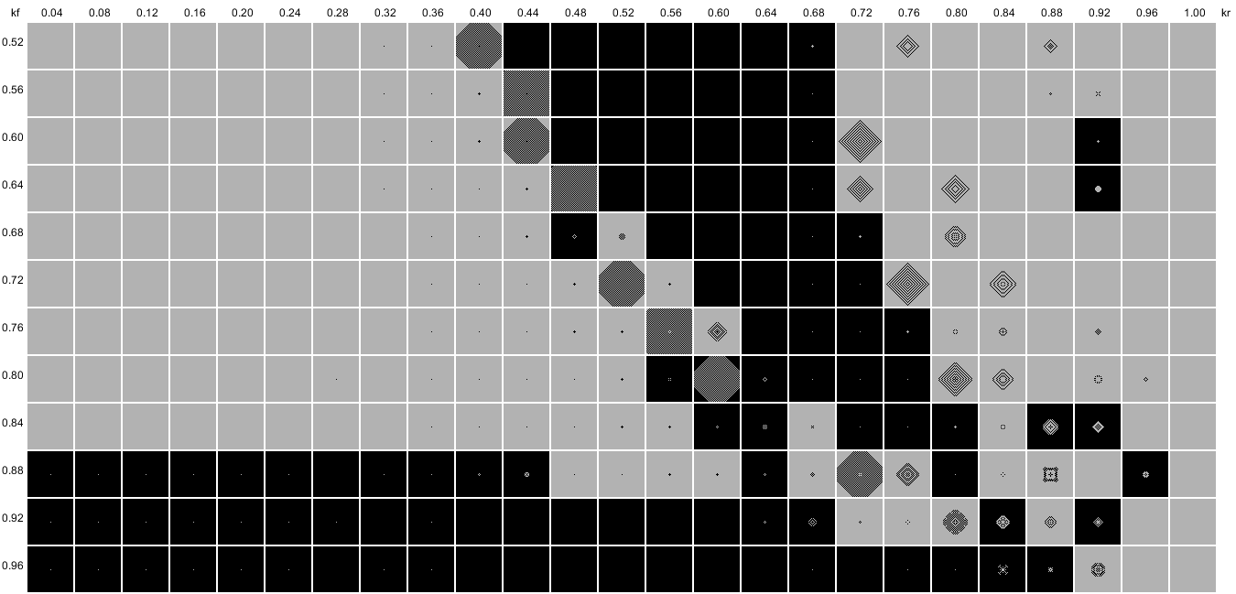
参数图形分布 fixed weight: 0.5

Slide 18
神经网络行波传播规律总结
规律：
产生行波的数量：固定权重为负>> 固定权重为正；
传播速度：权重为负的时候，kr越大传播越慢；
产生行波的类型：
周期图案：菱形，方形，X型，复杂图案（花纹）
混沌图案：花纹，复杂图案且在形状不断的变化

Slide 19
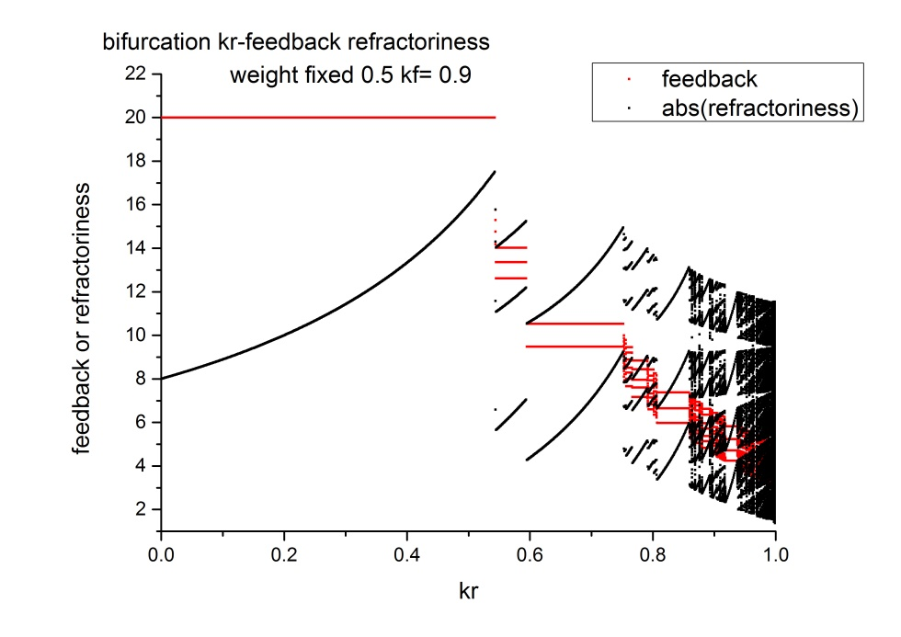
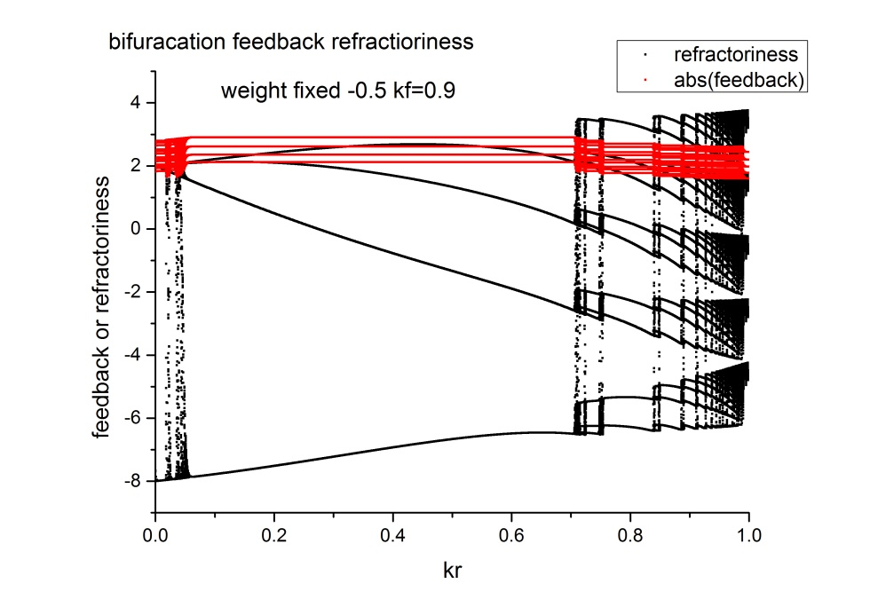
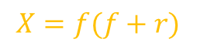
部分规律解释—— 权重和行波出现频率的关系
$$X=f(f+r)$$
反馈项与不应性项绝对值相差较大，部分参数才能导致行波出现
反馈项与不应性项绝对值接近：权重变化容易影响神经元状态的改变

Slide 20
结论
行波的产生机制：神经元连接方式的不对称性导致
行波的形状变化和网络参数（kr, kf, e）有关
行波的传播速度主要依赖于kr

Slide 21
致谢
感谢何国光老师对我的指导！
感谢李洋师兄对我的帮助！
感谢李劭博，朱孔阳，邵烨挺同学与我的探讨与帮助！

